Slide 1

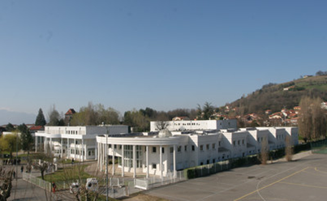
17 décembre 2024 - Collège Savouret
Saint-Marcellin

Slide 2
SEP
LGT
239 élèves
Section d’Enseignement Professionnel
Lycée Général
et Technologique
691 élèves

Slide 3
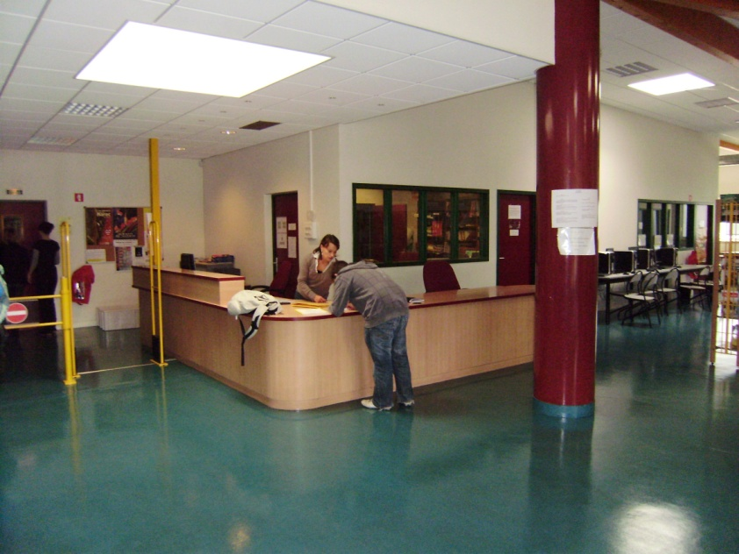
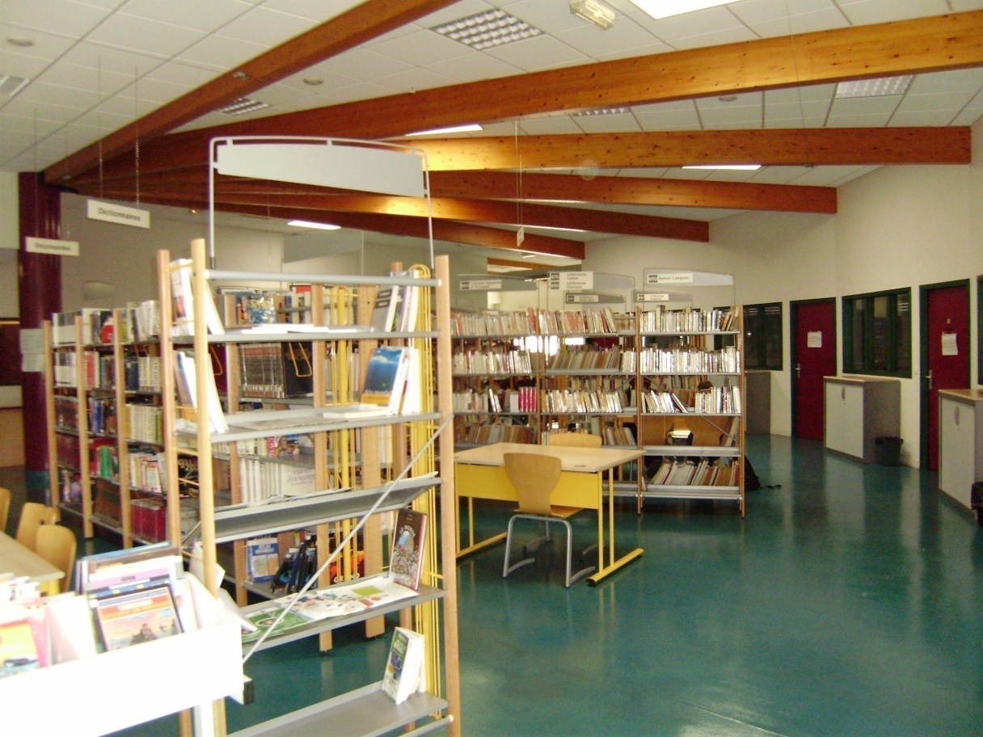
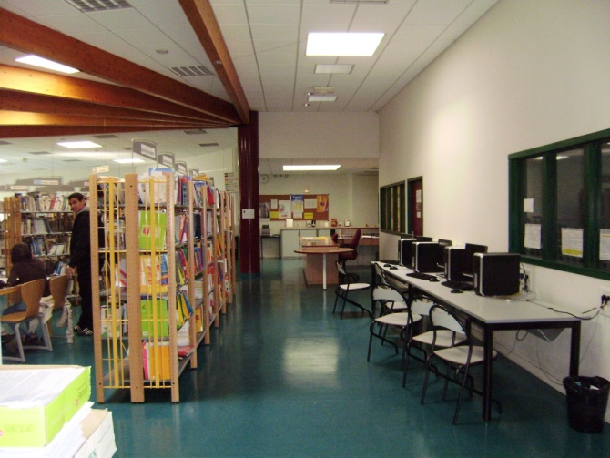
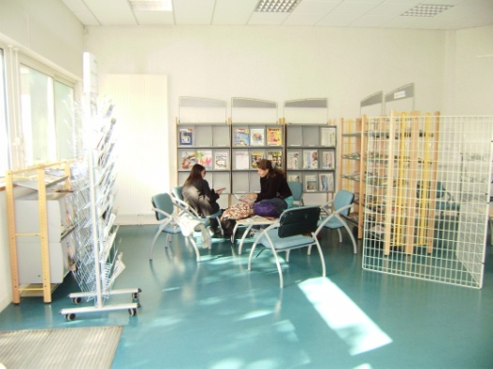
CDI

Slide 4
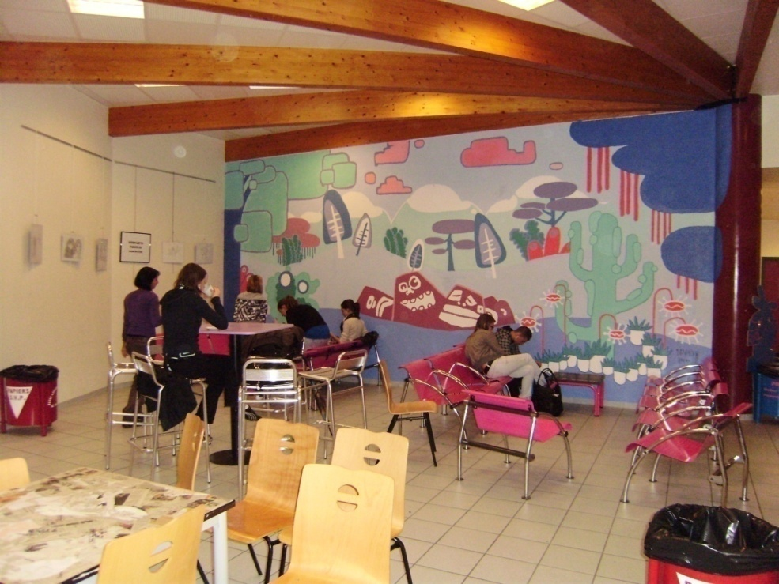
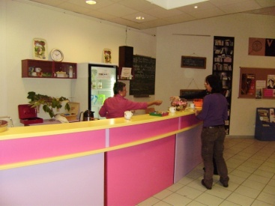
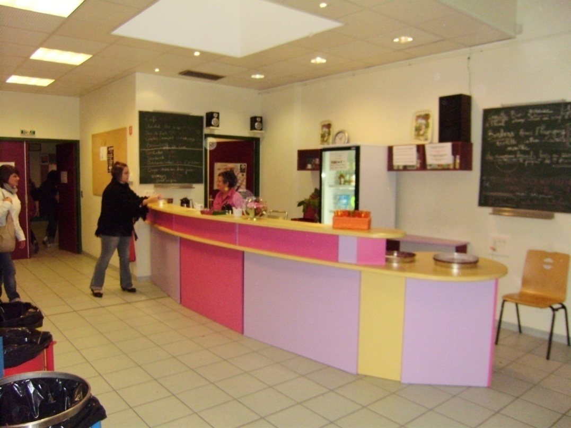
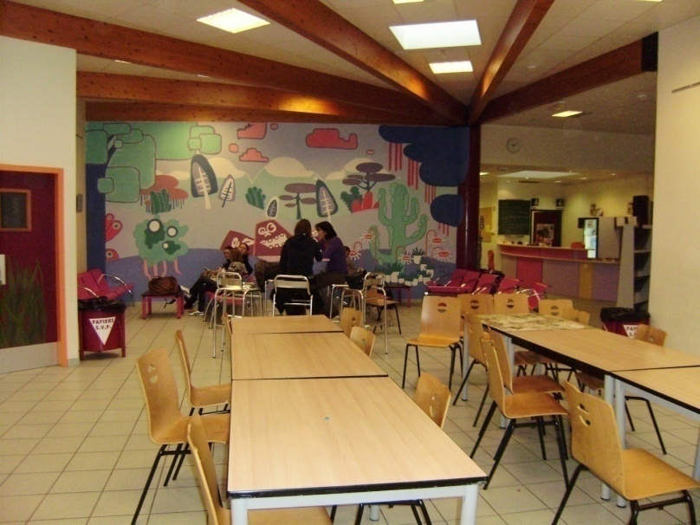
Maison des lycéens

Slide 5
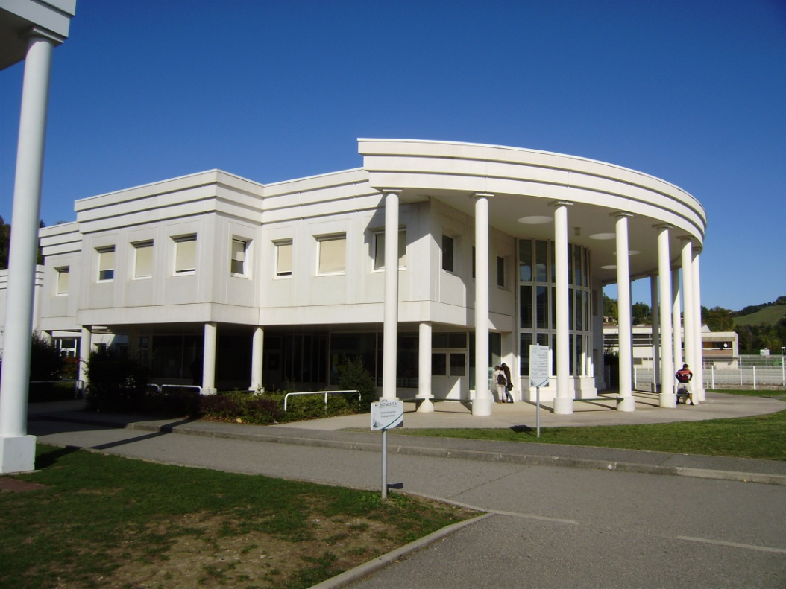
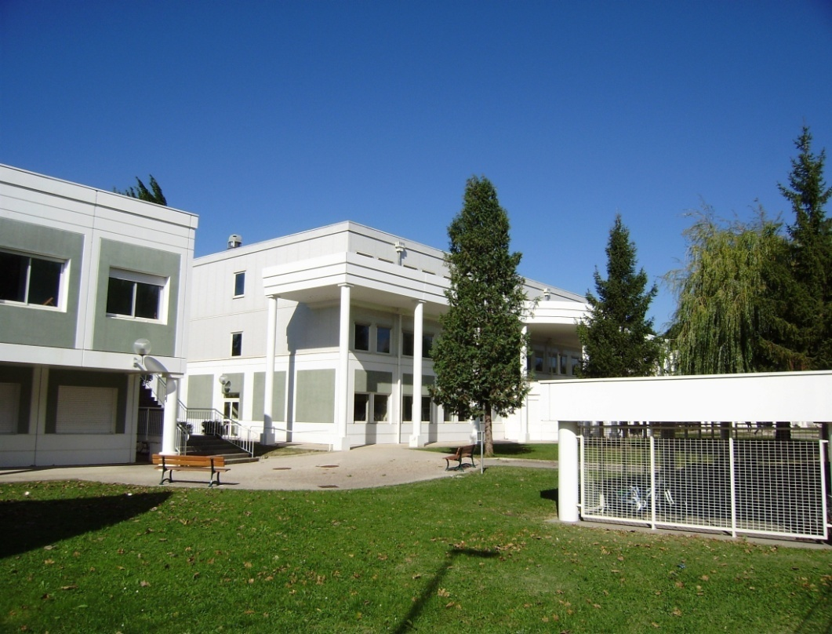
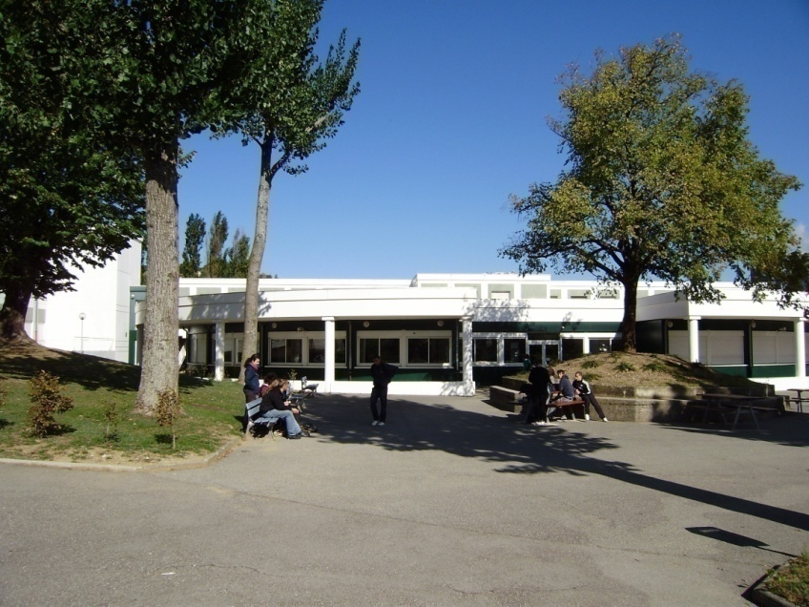
Espaces extérieurs

Slide 6
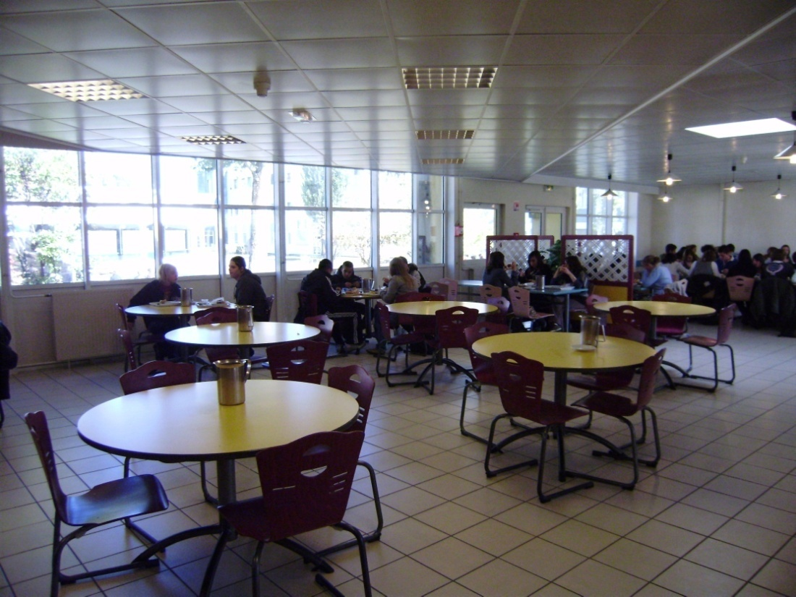
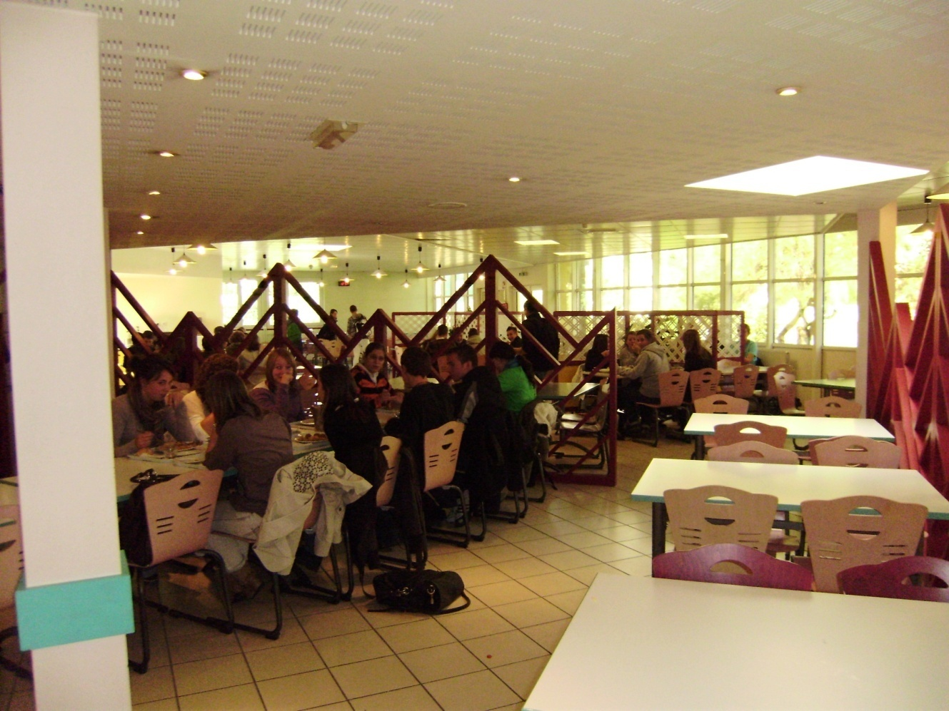
Restaurant

Slide 7
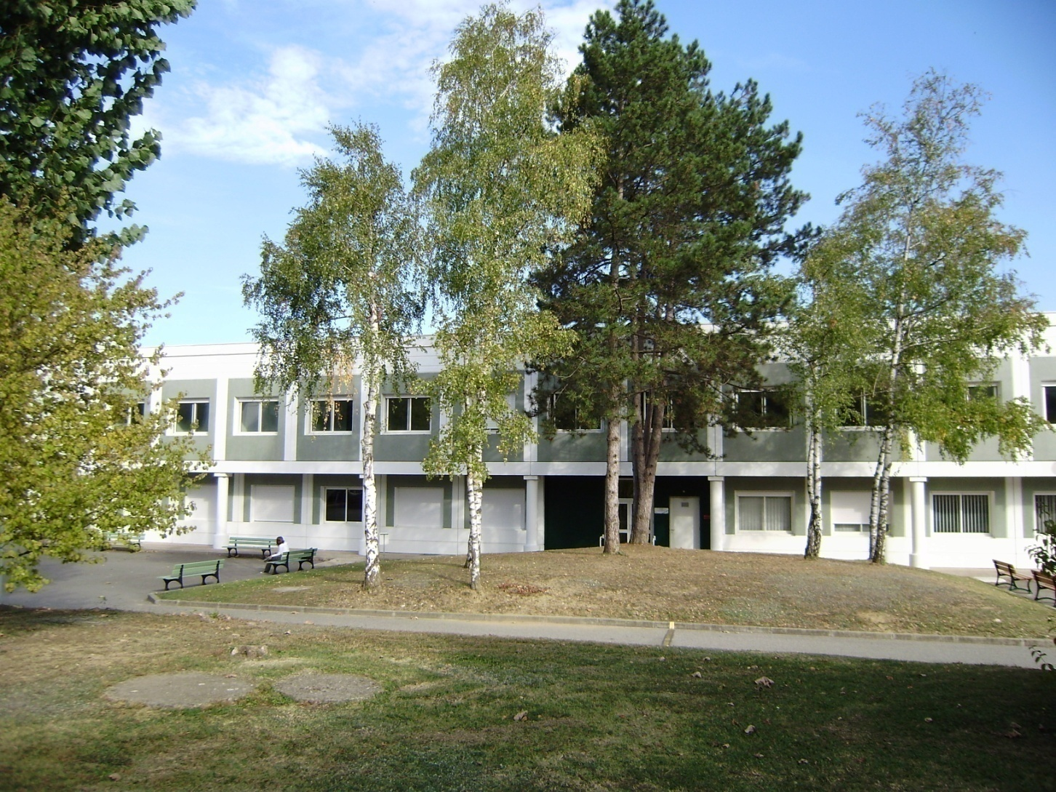
Internat filles et garçons
30 à 40 places

Slide 8
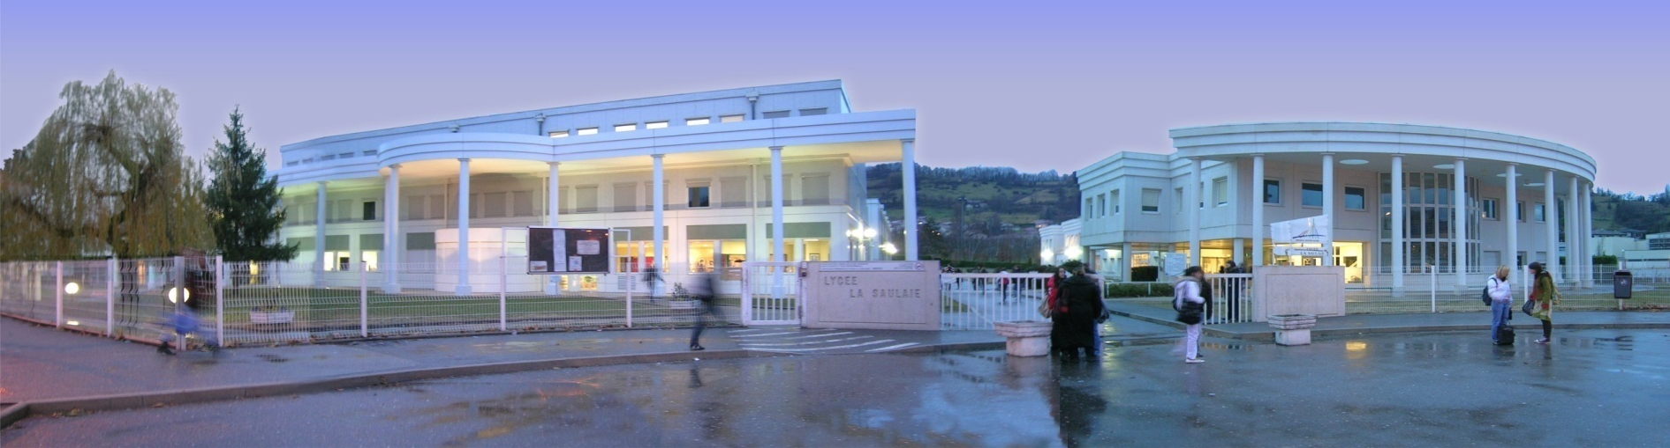

Lycée Polyvalent La Saulaie de Saint Marcellin
Voie professionnelle

Slide 9
 | CAP | Bac Pro
Pour qui ? | Elèves de 3ème
Durée de la formation | 2 ans dont 14 semaines PFMP | 3 ans dont 22 semaines PFMP
L’examen | En CCF (Contrôle en Cours de Formation) | En CCF et examen de fin de formation
Débouchés scolaires | Bac Pro envisageable | BTS…

Slide 10
TROISIEME PREPA METIERS
Pour qui ? | Elèves de 4ème
Durée de la formation | 1 ans dont 3x 1 semaine PFMP | Modules de découverte professionnelle
L’examen | DNB PRO
Débouchés scolaires | CAP, BAC PRO | Avec bonification prioritaire

Slide 11
Offre de formation - rentrée 2025
Les diplômes proposés
3 ans
2 ans
1 an
BAC PRO MELEC
Métiers de l’électricité et de ses environnements connectés
BAC PRO MSPC
Maintenance des Systèmes de production connectés
BAC PRO MA
Métiers de l’accueil
BAC PRO MCV
Métiers du Commerce et de la Vente
CAPELEC
Electricien
CAP EPC
Employé polyvalent du commerce
12
12
15
15
15
12
3ème de Collège – 3ème Préparatoire aux Métiers
24

Slide 12
Filière Tertiaire
2nde CAP EPC Employé Polyvalent du Commerce
2NDE BAC PRO METIERS DE LA RELATION CLIENTS

Slide 13
Filière Tertiaire
Term CAP EPC Employé Polyvalent du Commerce
1ère et Term. BAC PRO MCV Métiers du Commerce et de la vente (option A)
1ère et Term. BAC PRO MA Métiers de l’Accueil

Slide 14
Filière Industrielle
2 nde CAP ELECTRICIEN
2nde BAC PRO TRANSITION NUMERIQUE ET ENERGETIQUE
2nde BAC PRO PILOTAGE ET MAINTENANCE des INSTALLATIONS AUTOMATISES

Slide 15
Filière Industrielle
Term. CAP ELECTRICIEN
1ère et Term. BAC PRO MELEC Métiers de l’électricité et de ses environnements connectés
1ère et Term. BAC PRO MSPC Maintenance des systèmes de production connectés

Slide 16
Lycée Polyvalent La Saulaie de Saint Marcellin
Voies générale et technologique

Slide 17
La classe de 2nde GT
TRONC COMMUN
OPTIONS FACULTATIVES : une générale et une technologique

Slide 18
Filière Générale : 7 spécialités
MATHS – SVT - SES
HLP - LLCE
HGGSP- PHY-CHIMIE

Slide 19
Filière Technologique
BAC STL (Sciences et technologies de laboratoires)
BAC STMG (Sciences et technologies du Management et de la Gestion)

Slide 20


Sur rendez-vous
  04 76 64 06 06
  ce.0380063m@ac-grenoble.fr
  Matinée PORTES OUVERTES: 29/03/2025
  Mini-stages: à/c du 07/04/2025

Slide 21
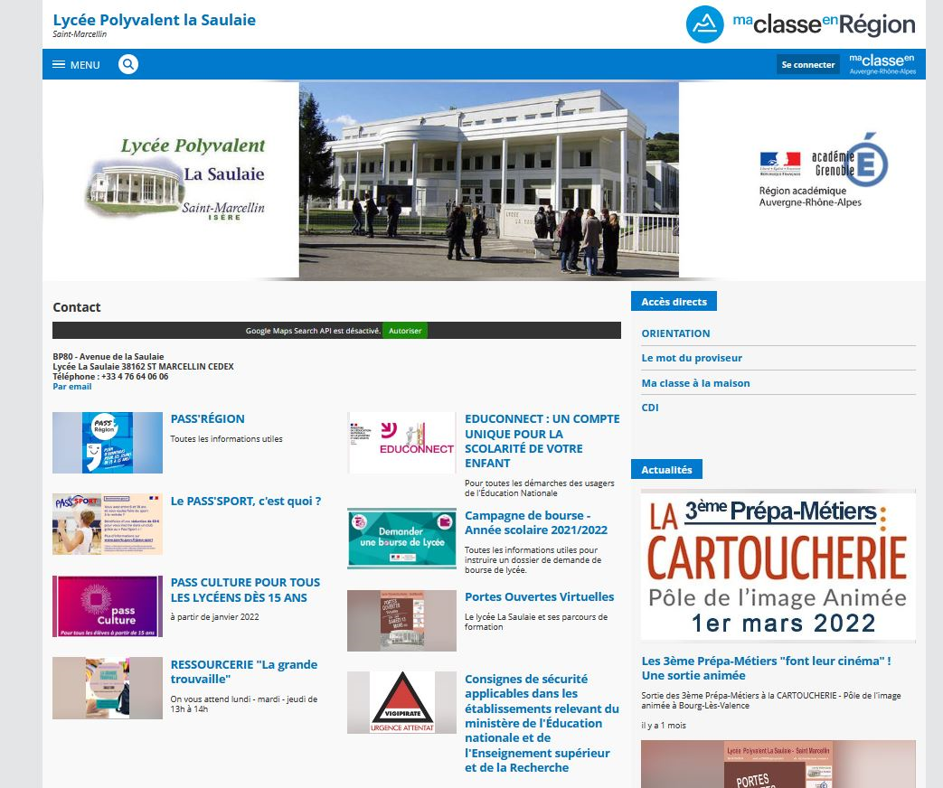
Retrouvez-nous sur le site du lycée https://lasaulaie.ent.auvergnerhonealpes.fr/

Slide 22
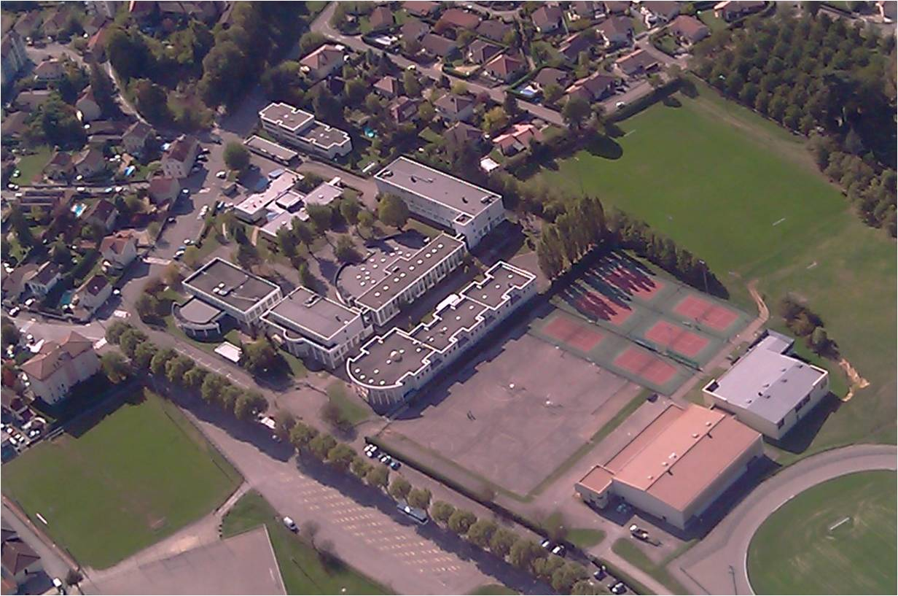
Merci de votre attention

Slide 23
Bien vivre et Réussir ensemble

